Slide 1
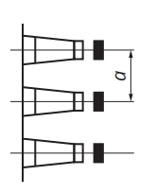
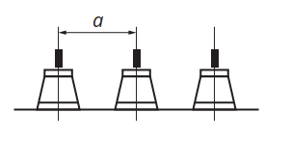
Sabirnice
Visokonaponska razvodna postrojenja

Slide 2
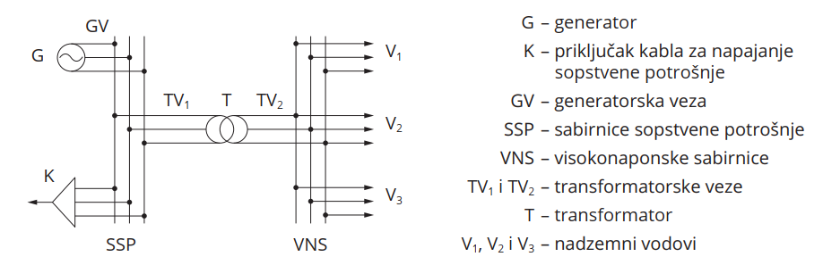
Sabirnice
Sabirnice su osnovni element razvodnog postrojenja, koji omogućavaju međusobno povezivanje različitih elemenata sistema (vodova i transformatora), tj. one povezuju električne mreže kojima se dovodi električna energija sa mrežama kojima se ona odvodi.
U razvodnim postrojenjima bez transformacije, sabirnice povezuju elektroenergetske vodove istog napona. Svi vodovi su spojeni sa sabirnicama, pa su one veoma važne za normalan pogon razvodnog postrojenja.
U transformatorsko-razvodnim postrojenjima (tzv. trafostanicama – TS) postoje sabirnice dva naponska nivoa. One su povezane preko jednog ili više elektroenergetskih transformatora.
Izrađuju se od bakra, aluminijuma i drugih provodnih materijala.

Slide 3
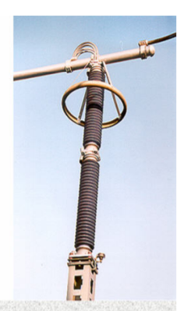
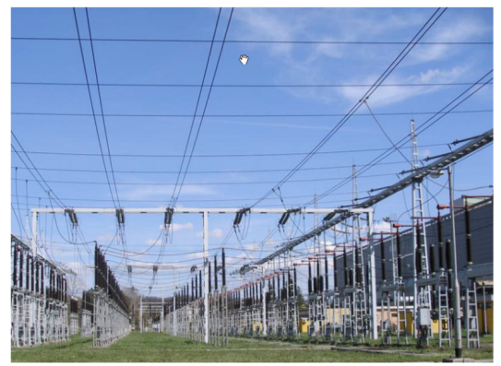
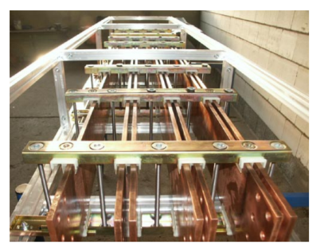

Maksimalno dozvoljena struja kratkog spoja kroz provodnik se računa prema obrascu:
Presjek sabirnica bira se prema maksimalnoj pogonskoj struji koja može da teče sabirnicama u normalnom radu, vodeći računa na broj, raspored i snagu priključenih vodova i generatora.
S – presjek provodnika (mm2)
t – trajanje kratkog spoja (s), koje zavisi od podešenosti zaštite generatora i vodova
∆t – fiktivno produženje trajanja struje kratkog spoja zbog povećane struje u početku pojave kratkog spoja
ft – faktor termičke čvrstoće, koji zavisi od materijala (Cu = 0,163; Al = 0,115).
U SLUČAJU DA PROVJERE NE DAJU POZITIVAN REZULTAT , TREBA ODABRATI VEĆI PRESJEK SABIRNICA!!!

Slide 4

Izbor sabirnica
Vrijednost dozvoljene struje Itd, odnosno dobijeni presjek sabirnica mora se provjeriti (na termička i dinamička naprezanja od struje kratkog spoja) zbog:
• povećanja temperature sabirnica za vrijeme trajanja kratkog spoja (maksimalno dozvoljena temperatura provodnika kod kratkog spoja je < 240 °C)
• mehaničkog naprezanja u slučaju kratkog spoja (u ovom slučaju vodi se računa o elektromagnetnim dinamičkim silama koje se javljaju kod dvopolnih kratkih spojeva)

Slide 5
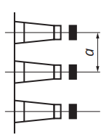
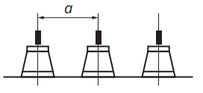
Raspored provodnika sabirnica
Simetrično u horizontalnoj ravni
Simetrično u vertikalnoj ravni
Zbog boljeg hlađenja provodnika, najčešće se koristi raspored provodnika sabirnica simetrično u horizontalnoj ravni.
Raspored može biti (znatno rjeđe) i koso postavljanje provodnika, ili da provodnici budu postavljeni u uglove trougla.

Slide 6
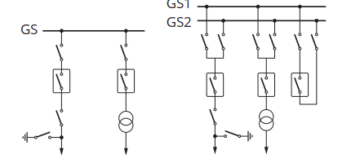
Jednostruki sistem sabirnica Dvostruki sistem sabirnica

